Slide 1
COVID-19: Fälle in Deutschland (Stand 3.3.2020)
Zusammenfassung der aktuellen Lage National (Datenstand 03.03.2020, 8 Uhr)
Insgesamt wurden in Deutschland 188 bestätigte SARS-CoV-2 Infektionen berichtet.
Baden-Württemberg | 26 | Niedersachsen | 2
Bayern | 36 | Nordrhein-Westfalen | 101
Berlin | 3 | Rheinland-Pfalz | 2
Brandenburg | 1 | Saarland | 0
Bremen | 1 | Sachsen | 1
Hamburg | 2 | Sachsen-Anhalt | 0
Hessen | 10 | Schleswig-Holstein | 2
Mecklenburg-Vorpommern | 0 | Thüringen | 1
Notes:
https://www.ecdc.europa.eu/en/cases-2019-ncov-eueea

Slide 2
COVID-19: Fälle in Deutschland (Stand 3.3.2020)
Zusammenfassung der aktuellen Lage National (Datenstand 03.03.2020, 8 Uhr)
188 bestätigte SARS-CoV-2 Infektionen
Alter und Geschlecht
Die Altersspanne reicht von 2 bis 85 Jahren.
Der Altersmedian liegt bei 37 Jahren.
Das Geschlecht ist bei 171 Fällen bekannt, davon sind 96 (56 %) männlich, 75 (44 %) weiblich.
Exposition
Für 167 Fälle (89%) ist bekannt, dass sie entweder Kontakt mit einem bestätigten Fall hatten oder sich in einem Risikogebiet bzw. Gebiet mit einer großen Anzahl von Fällen aufhielten. Bei den anderen Fällen werden derzeit noch Ermittlungen durchgeführt.
China | 2
Iran | 7
Italien | 22
NW (Heinsberg) | 101
Notes:
https://www.ecdc.europa.eu/en/cases-2019-ncov-eueea

Slide 3
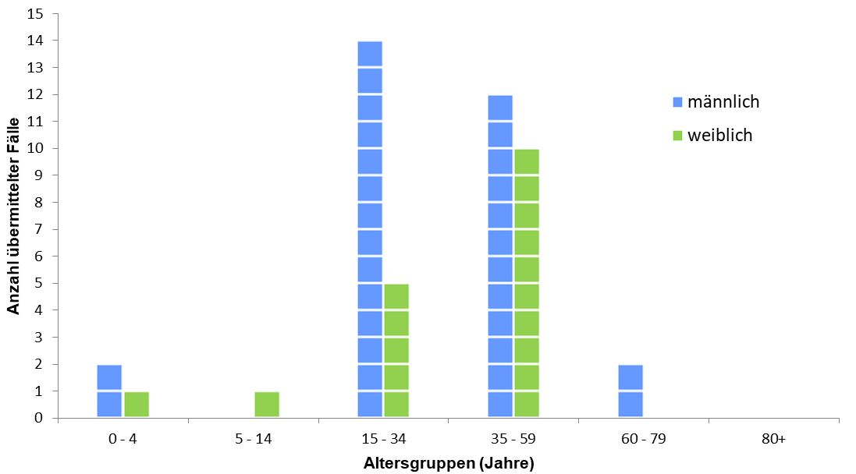
Geschlechts- und Altersverteilung (Stand 01.03.2020)
Fälle nach Geschlecht und Alter
DE

